Slide 1
Фильтрация данных
Широколобов Илья Юрьевич

Slide 2
Классификация фильтров
Аналоговые или цифровые
Аппаратные или программные
Пассивные или активные
Линейные и нелинейные
ФНЧ
ФВЧ
И др.

Slide 3
Шумы, фильтры
При работе с датчиками в робототехнике возникают шумы:
постоянные
случайные
От шумов можно избавиться с помощью фильтров. В данном случае речь идет программных фильтрах

Slide 4
Алгоритмы фильтрации
Доверительный интервал
Скользящее среднее
Простое скользящее среднее
Медианный фильтр
Взвешенное скользящее среднее
Экспоненциальное взвешенное скользящее среднее
Комплементарный фильтр

Slide 5
Доверительный интервал
В доверительном интервале выбираются две границы, по которым проверяется входной сигнал (приходящие данные). Доверительный хорошо убирает случайные шумы, но на постоянных шумах очень сложно выбрать границы, чтобы не потерять много данных. При этом постоянные шумы никуда не денутся внутри доверительного интервала.
Доверительный интервал также можно использовать для включения или выключения определенных регуляторов. Например, при нахождении стены по датчику расстояния, выравниваться вдоль нее.

Slide 6
Доверительный интервал
цикл (пока истина)
показание = считать с датчика
если( показание > нижней границы и показание < верхней границы)
массив фильтрованных значений[счетчик] = показание
счетчик++
конец цикла

Slide 7
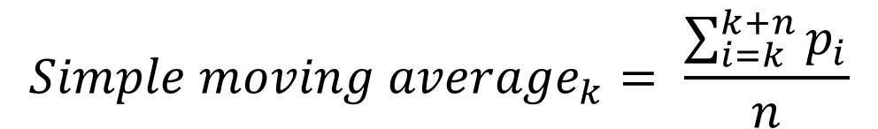
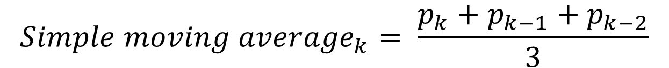
Простое скользящее среднее
$${Simple moving average}_{k}= \frac{\sum_{i=k}^{k+n}{p_{i}}}{n}$$
Для простого скользящего среднего выбирается размер «окна», на котором будет происходить фильтрация. «Окно» это диапазон значений. Например, при n = 3 будет учитываться пришедшее показание с датчика и 2 предыдущих:
$${Simple moving average}_{k}= \frac{p_{k}+p_{k−1}+p_{k−2}}{3}$$

Slide 8
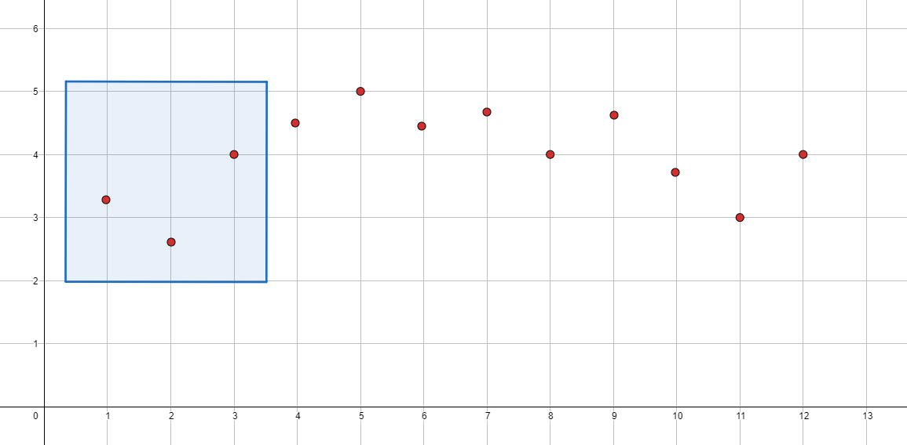
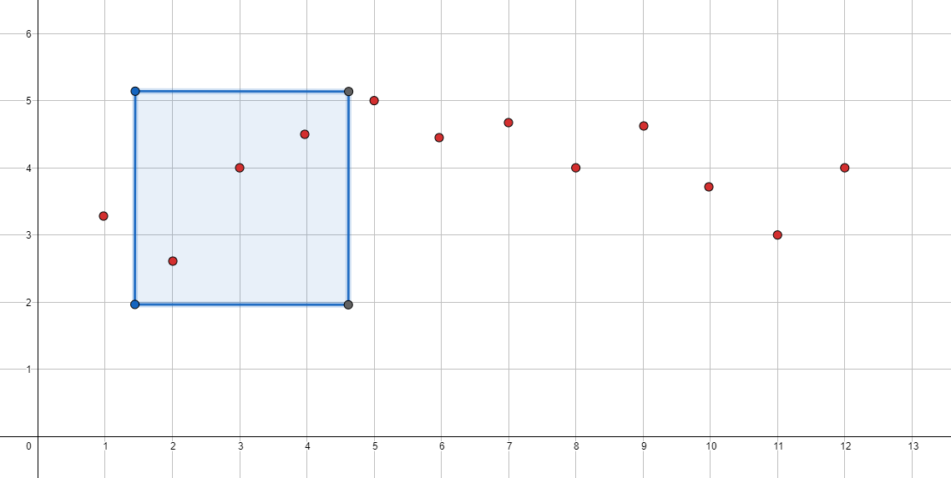
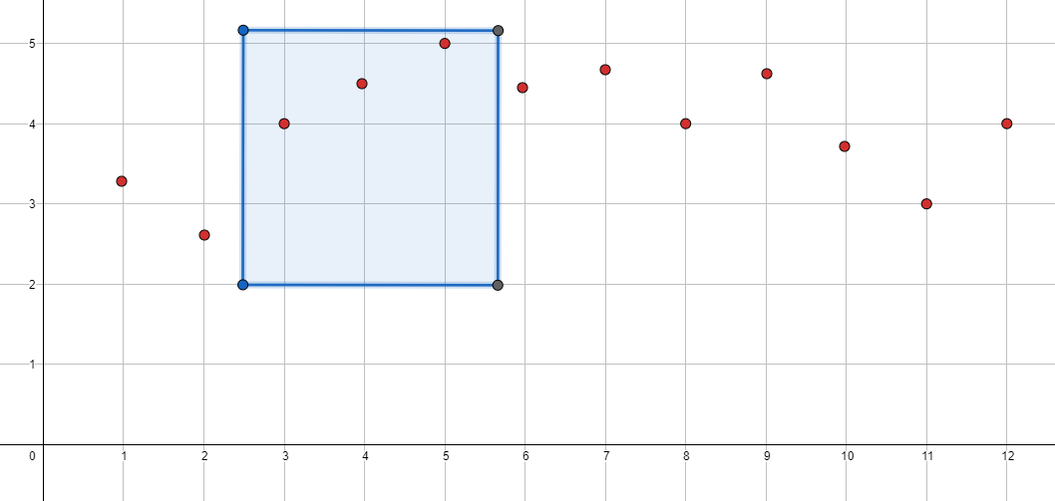
Скользящее среднее
Момент времени t = 1
Окно n = 3
Момент времени t = 2
Момент времени t = 3

Slide 9
Простое скользящее среднее
$${Simple moving average}_{k}= \frac{\sum_{i=k}^{k+n}{p_{i}}}{n}$$
массив[0] = считать показание
массив[1] = считать показание
массив[2] = считать показание
цикл (пока истина)
массив фильтрованных значений[счетчик] = (массив[1]+массив[2]+массив[3])/3
массив[0] = массив[1]
массив[1] = массив[2]
массив[2] = считать показание
конец цикла

Slide 10
Медианный фильтр
Упорядочить значения в окне и взять из середины
массив[0] = считать показание
массив[1] = считать показание
массив[2] = считать показание
цикл (пока истина)
упорядоченныйМассив = упорядочить массив(массив)
массив фильтрованных значений[счетчик] = упорядоченныйМассив[1]
массив[0] = массив[1]
массив[1] = массив[2]
массив[2] = считать показание
конец цикла
Среднее значение при окне n = 3

Slide 11
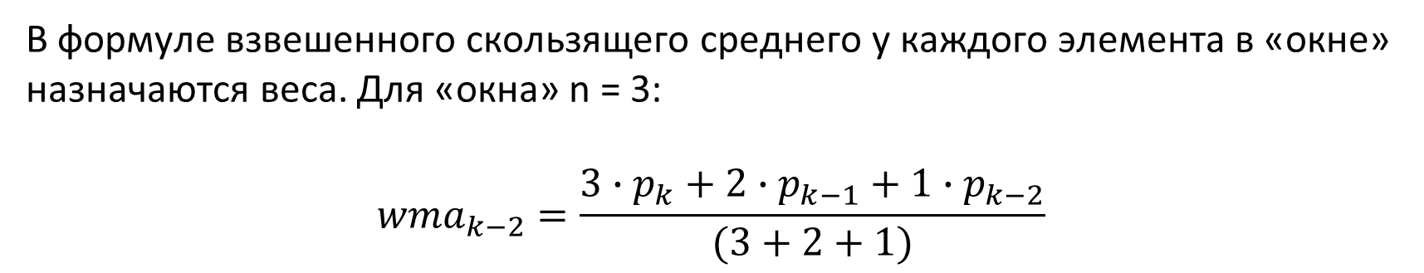
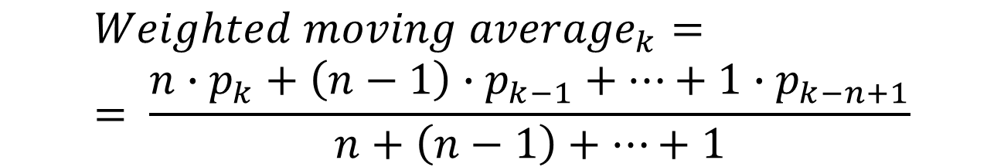
Взвешенное скользящее среднее
$${Weighted moving average}_{k}== \frac{n∙p_{k}+\left(n−1\right)∙p_{k−1}+…+1∙p_{k−n+1}}{n+\left(n−1\right)+…+1}$$
В формуле взвешенного скользящего среднего у каждого элемента в «окне» назначаются веса. Для «окна» n = 3:
$${wma}_{k−2}=\frac{3∙p_{k}+2∙p_{k−1}+1∙p_{k−2}}{(3+2+1)}$$

Slide 12
Взвешенное скользящее среднее
$${Weighted moving average}_{k}== \frac{n∙p_{k}+\left(n−1\right)∙p_{k−1}+…+1∙p_{k−n+1}}{n+\left(n−1\right)+…+1}$$
массив[0] = считать показание
массив[1] = считать показание
массив[2] = считать показание
цикл (пока истина)
массив фильтрованных значений[счетчик] = взвешенное скользящее среднее
массив[0] = массив[1]
массив[1] = массив[2]
массив[2] = считать показание
конец цикла

Slide 13

EMA
$${Exponential moving average}_{k}== α∙p_{k}+(1−α)∙{\text{EMA}}_{k−1}$$
Новое значение в экспоненциальном скользящем среднем зависит от предыдущего отфильтрованного значения. В качестве первого значения для этого фильтра можно выбрать оригинальное показание или простое скользящее среднее.

Slide 14
EMA
$${Exponential moving average}_{k}== α∙p_{k}+(1−α)∙{\text{EMA}}_{k−1}$$
массив фильтрованных значений[0] = считать показание
цикл (пока истина)
массив фильтрованных значений[счетчик] = a*считать показание + (1-a)*EMA[i-1]
конец цикла

Slide 15
Комплементарный фильтр
$$angle= α∙gyroAngle+(1−α)∙\text{accAngle}$$
Может быть использован для определения углов крена и тангажа в квадрокоптере или для расчета угла в сегвее.
Комплементарный фильтр может быть использован в определении угла рысканья по гироскопу и датчику расстоянии при движении вдоль стены.
$$angle= α∙yawGyro+(1−α)∙\text{errDist}$$

Slide 16
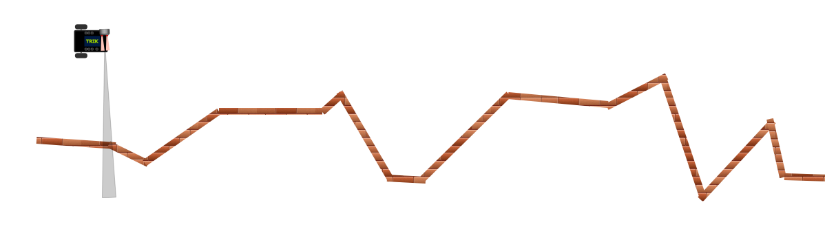
Задача
Двухмоторный робот, построенный на дифференциальной схеме, движется прямо. Дальномер установлен на правой стороне робота и направлен перпендикулярно от него. Получить массив данных. Отфильтровать разными типами фильтров. Записать все данные в таблицы *.сvs и сравнить результаты, построив графики.

